Slide 1

সবাইকে
শুভ সকাল

Slide 2

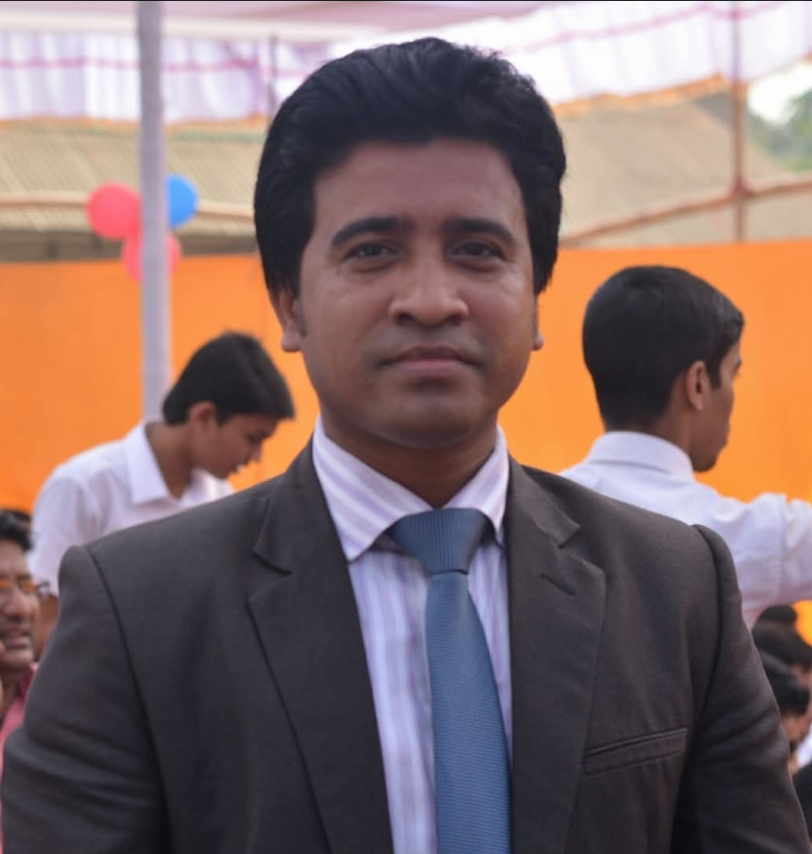
শিক্ষক পরিচিতি
মো. সাইফুদ্দিন
সহ. শিক্ষক
আফজল নগর সপ্রাবি
সাতকানিয়া, চট্টগ্রাম।

Slide 3
এসো একটা ছবি দেখি!
এবং
ছবি সর্ম্পকে চিন্তা করি!

Slide 4
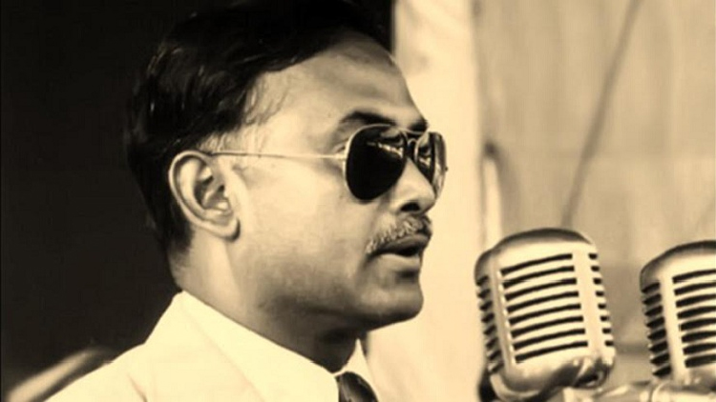

Slide 5
এটি কার ছবি?
এটি শহিদ প্রেসিডেন্ট জিয়াউর রহমানের ছবি!
তিনি ১৯৭১ সালের ২৬শে মার্চ বাংলাদেশ স্বাধীনতার ঘোষণা দেন!

Slide 6
কোন মাসে স্বাধীনতার ঘোষণা দেওয়া হয়?
মার্চ মাসে?
আজ আমরা পড়বো-
মার্চ মাস

Slide 7
এইটা রেফ
র্চ
=
(র) +চ
র্চ

Slide 8
র্চ দিয়ে আরো যে সব বর্ণ হতে পারে
ধর্ম
বর্ণ
কর্ম

Slide 9
সবাইকে ধন্যবাদ

